Slide 1
Новий асортимент прасок

Slide 2
1. Три серії прасок. Чим вони відрізняються.
2. Дорожня праска.
3. Вертикальний, переносний відпарювач.

Slide 3

1 Серія –

Slide 4
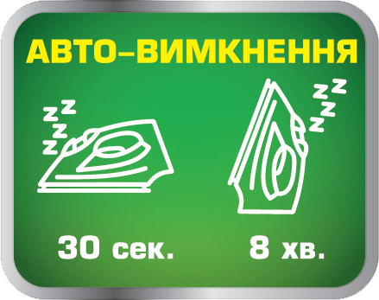
У цій серії в наявності

Slide 5
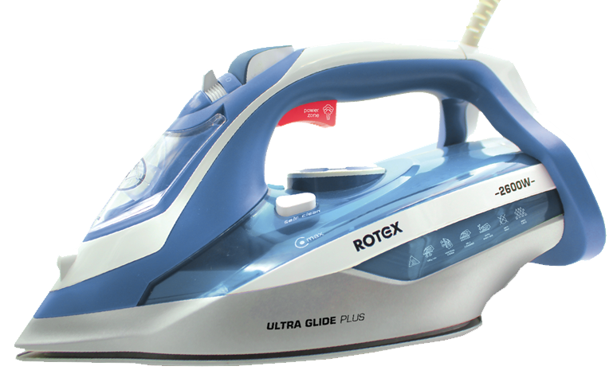









Об’єм резервуара
для води
Функція
антинакип
Функція
капля-стоп
Самоочищення
Вертикальне
відпарювання

Slide 6
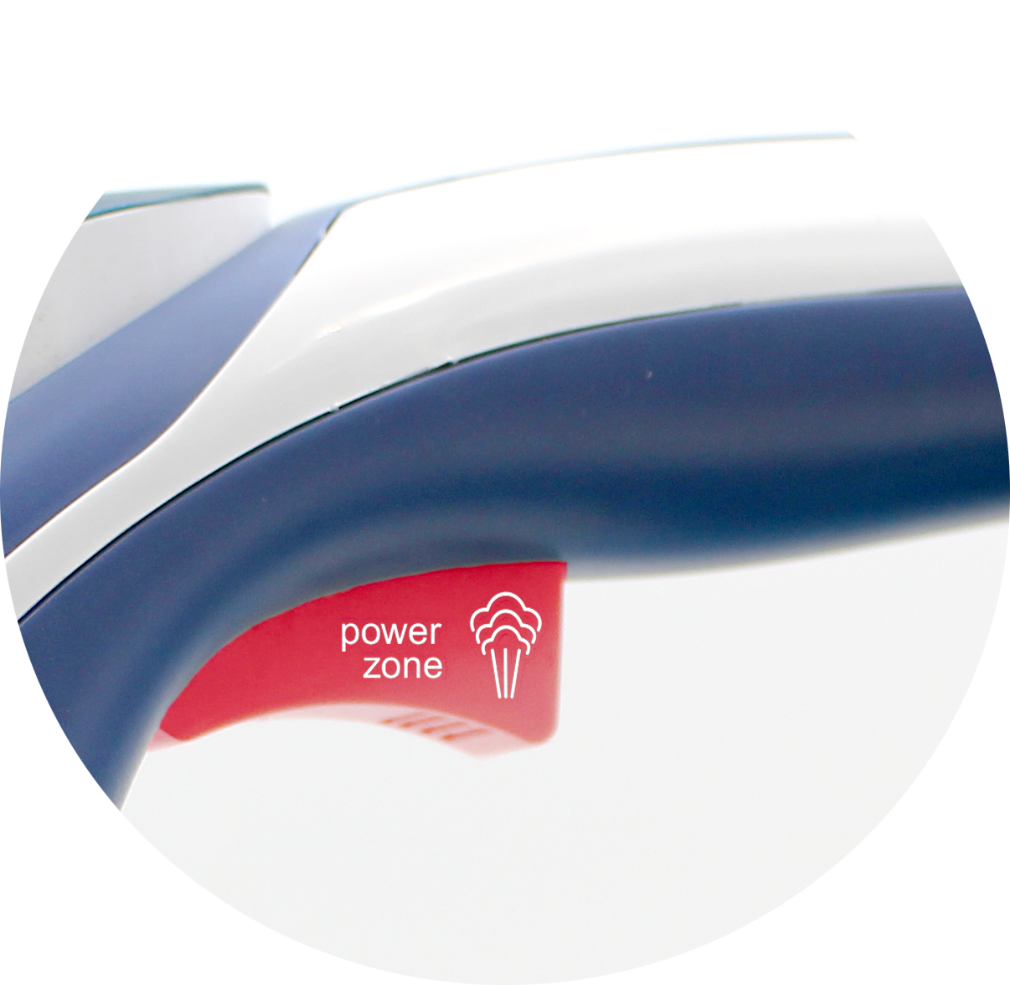
Зручна кнопка подачі пару

Slide 7

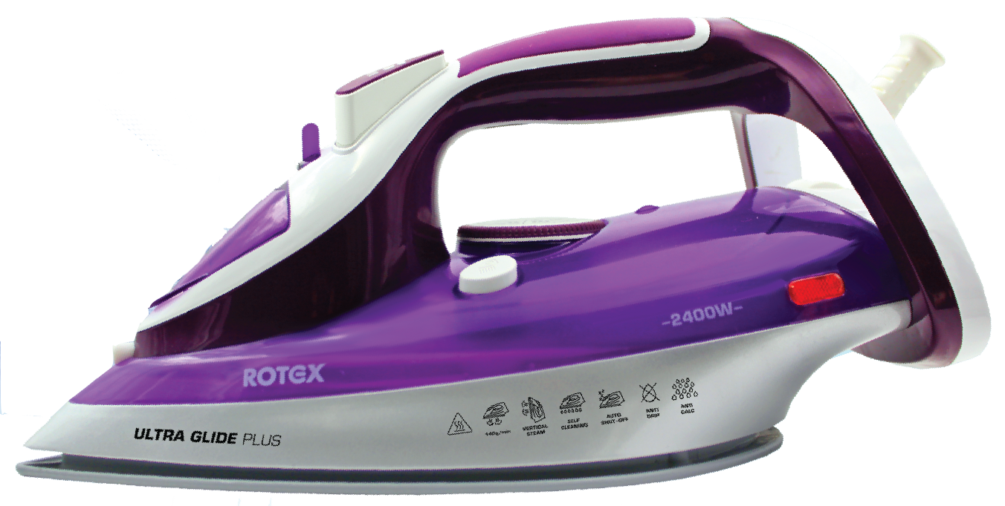



Об’єм резервуара
для води
Функція
антинакип
Функція
капля-стоп
Самоочищення
Вертикальне
відпарювання
Самоочищення
Вертикальне
відпарювання

Slide 8

2 Серія –

Slide 9
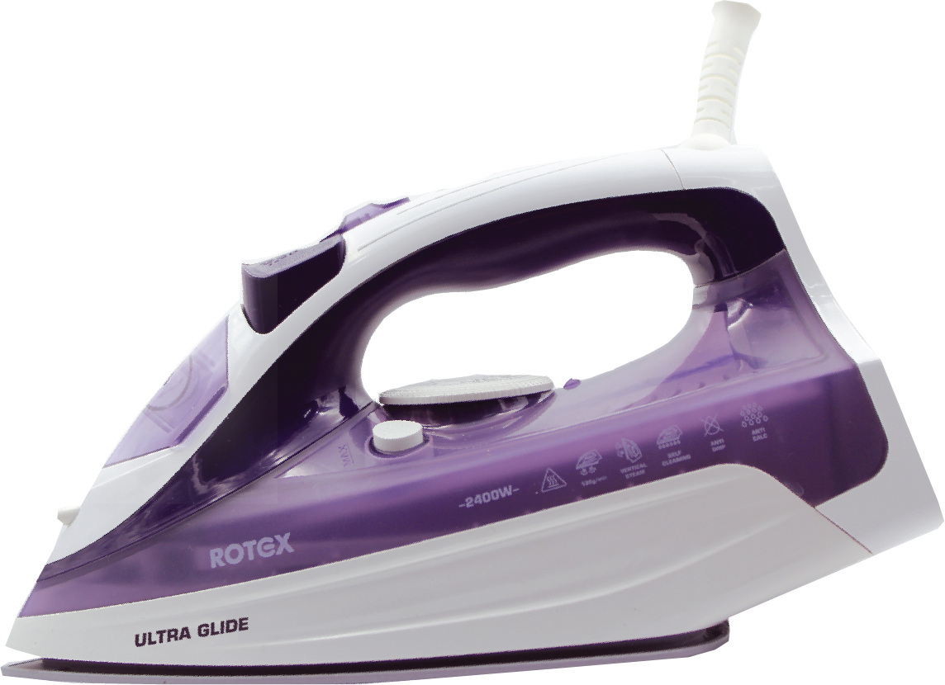




Об’єм резервуара
для води
Функція
антинакип
Функція
капля-стоп
Самоочищення
Вертикальне
відпарювання

Slide 10
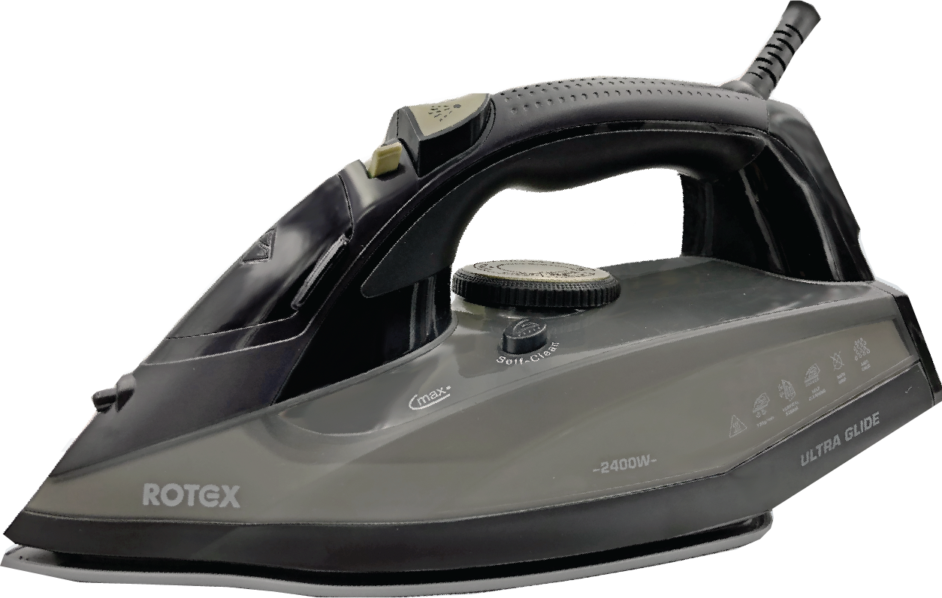


Об’єм резервуара
для води
Функція
антинакип
Функція
капля-стоп
Самоочищення
Вертикальне
відпарювання

Slide 11

3 Серія –

Slide 12
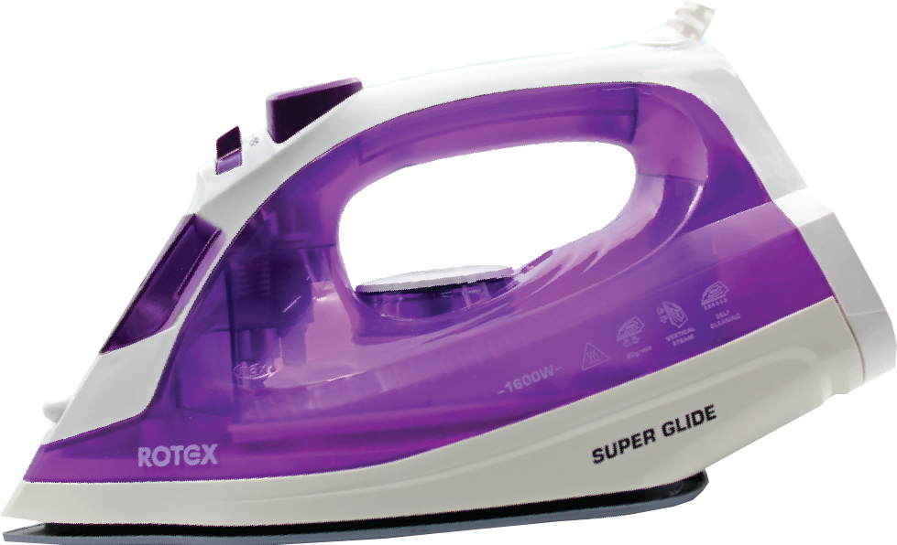





Об’єм резервуара
для води
Самоочищення
Вертикальне
відпарювання

Slide 13
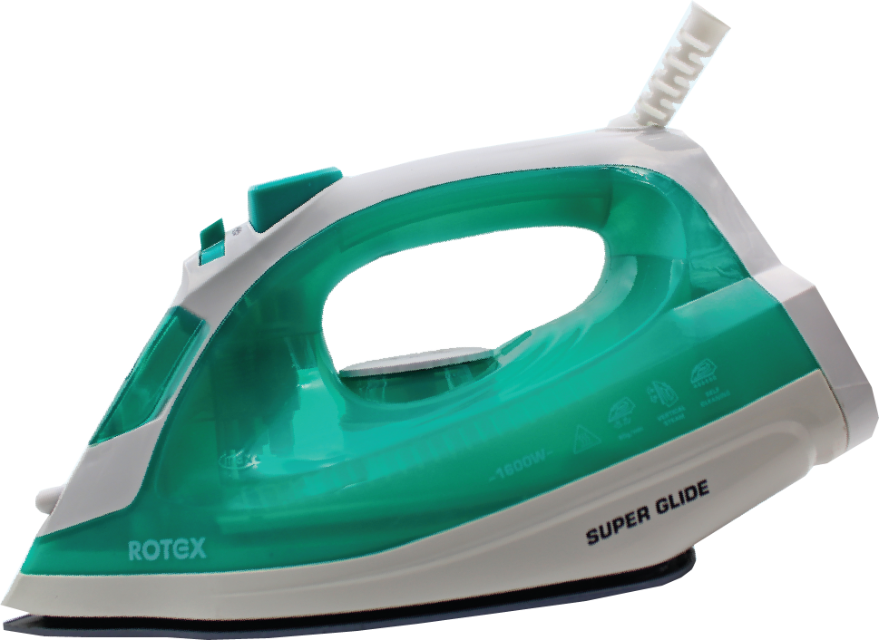


Об’єм резервуара
для води
Самоочищення
Вертикальне
відпарювання

Slide 14
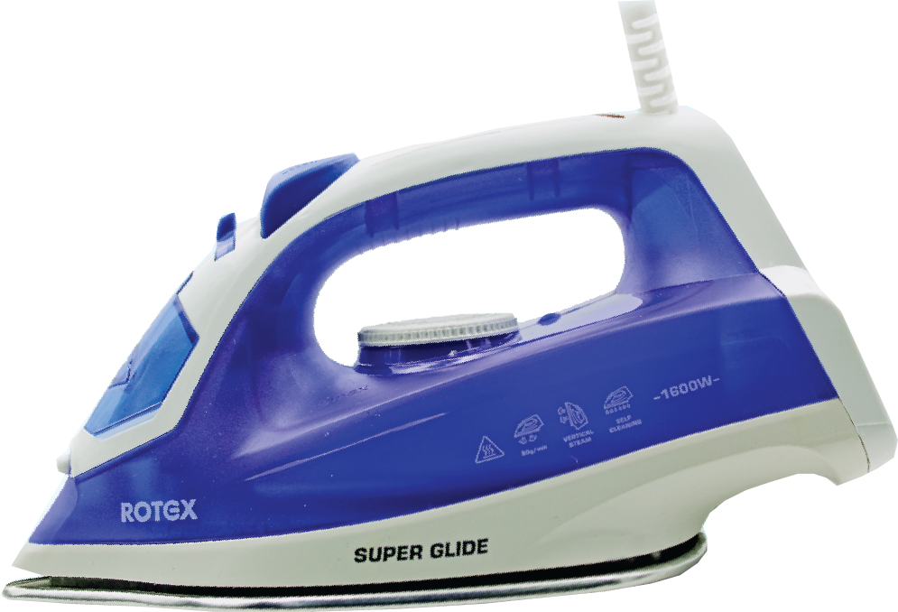


Об’єм резервуара
для води
Самоочищення
Вертикальне
відпарювання

Slide 15


Slide 16

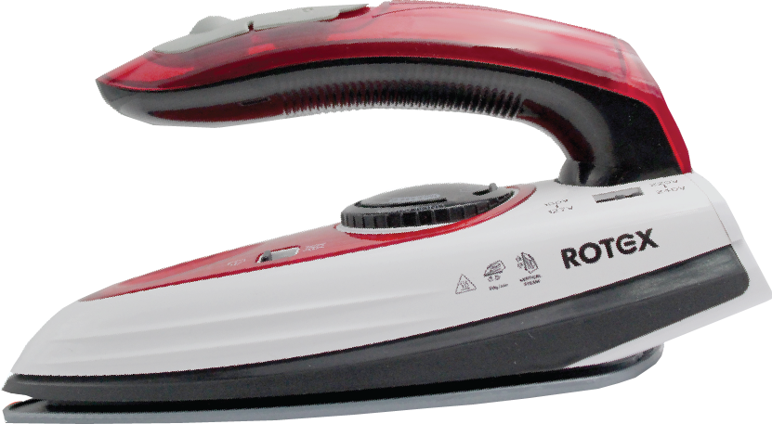






Живлення
Ручка, що
складається
Об’єм резервуара
для води
Вертикальне
відпарювання
Самоочищення

Slide 17



Slide 18
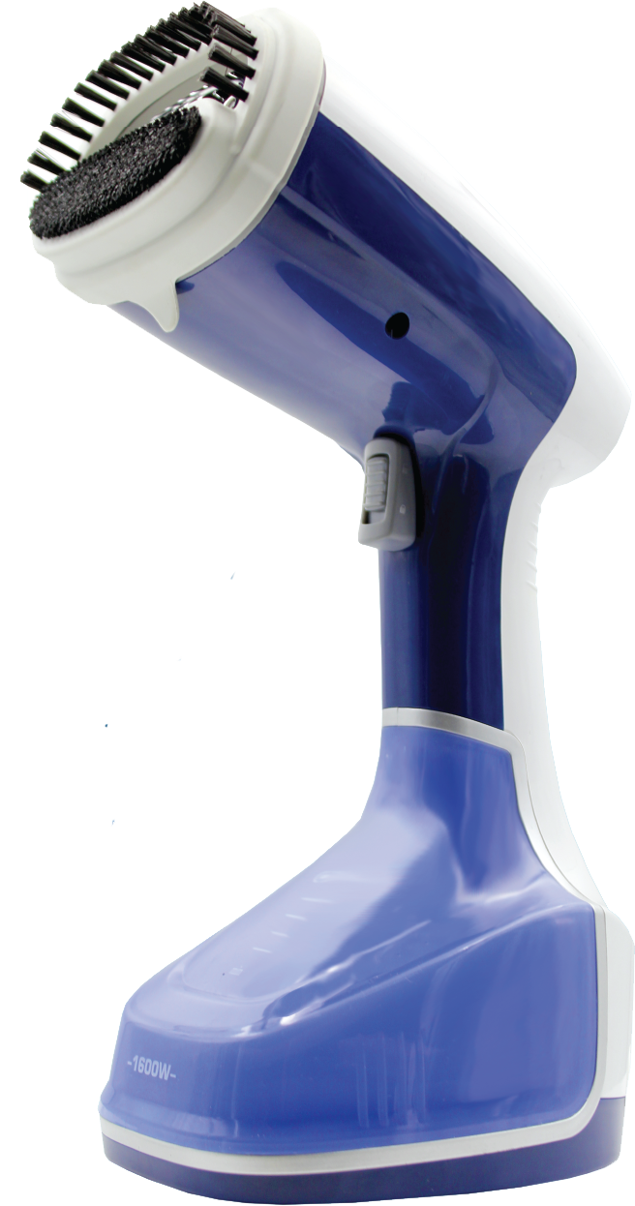










Об’єм резервуара
для води
Сенсорне
включення
Замок
фіксатор
Щітка для
видалення
ворсу
Функція
антинакип

Slide 19
Дякуємо за увагу!
ВІДДІЛ ПРОДАЖІВ
(044) 207-10-43 (вн.1028)
sale@rotex.net.ua
СЕРВІСНЕ ОБСЛУГОВУВАННЯ
(044) 207-10-47
support@rotex.net.ua
Україна, м. Київ

